Slide 2
РЫНОК МФО: ОСОБЕННОСТИ, РИСКИ
Массовый сегмент
Высокий уровень ставок и штрафов
Целевая группа - малообеспеченные слои. Низкий уровень финансовой грамотности. Высокие риски невозврата
Негативный эмоциональный фон. Рост количества вопросов и жалоб
ОСНОВНОЙ РИСК - Жалобы сразу адресуются в правоохранительные органы и суды. Подключение СМИ.
Негативный общественный резонанс. Рост издержек на судебное урегулирование

Slide 3
РЫНОК МФО - ЗАДАЧИ. СИСТЕМА УРЕГУЛИРОВАНИЯ ПРЕТЕНЗИЙ НА ДОСУДЕБНОЙ СТАДИИ
Эффективность взыскания
Снижение издержек на судебные споры
Лояльность клиентов
Урегулирование претензий в рабочем порядке
Снижение общественного резонанса

Slide 4
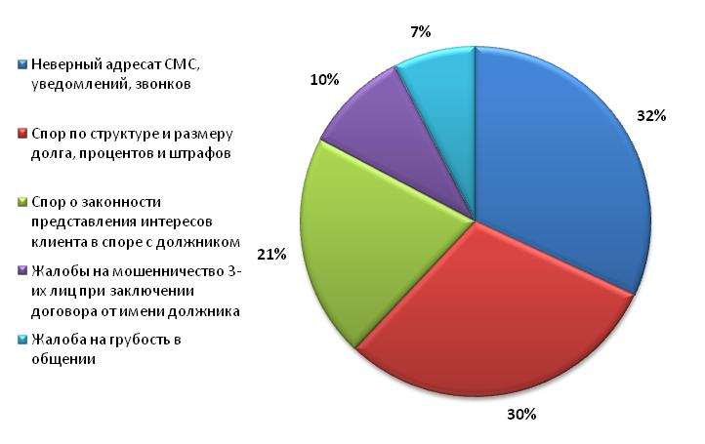
НСВ – СИСТЕМА РАБОТЫ С ПРЕТЕНЗИЯМИ
Распределение претензий в НСВ в 2012 г. по причинам возникновения (%)
Основную массу претензий формируют обращения по поводу неверных контактных данных, что обусловлено ошибочными данными, предоставленными коллекторским агентствам со стороны кредитных организаций, а также несогласие по поводу размеров задолженности и начисленных процентов.

Slide 5
НСВ – СИСТЕМА РАБОТЫ С ПРЕТЕНЗИЯМИ
1. КОНТРОЛЬ КОММУНИКАЦИОННЫХ КАНАЛОВ – ПОЛУЧЕНИЕ ПРЕТЕНЗИИ
2. КОММУНИКАЦИЯ С ДОЛЖНИКОМ
Уполномоченные сотрудники оперативно связываются с должником, уточняют суть претензии и готовят ответ на жалобу.
Служба урегулирования претензий НСВ
ТЕЛЕФОН/ФАКС
САЙТ/ FACEBOOK
E-MAIL
ПОЧТА
ЛИЧНАЯ ПЕРЕДАЧА
В результате, по статистике НСВ, порядка 98% жалоб и претензий успешно урегулируются в рамках досудебного взаимодействия.

Slide 6
КОДЕКС ЭТИКИ МФО И КОЛЛЕКТОРСКИХ АГЕНТСТВ - ЦЕЛИ
Создать прозрачную систему взаимодействия, понятную для будущего регулятора и заемщиков.
Служить инструментом для предотвращения возможных нарушений и конфликтных ситуаций;
Установить стандарты деятельности по взысканию задолженности, определяющей взаимодействие кредитора или его представителя и должника, отношения с деловыми партнерами, государственными органами, общественностью;
Сформировать единое представление у участников рынка о стандартах и принципах деятельности по взысканию задолженности в рамках правового поля (ФЗ №152);

Slide 7
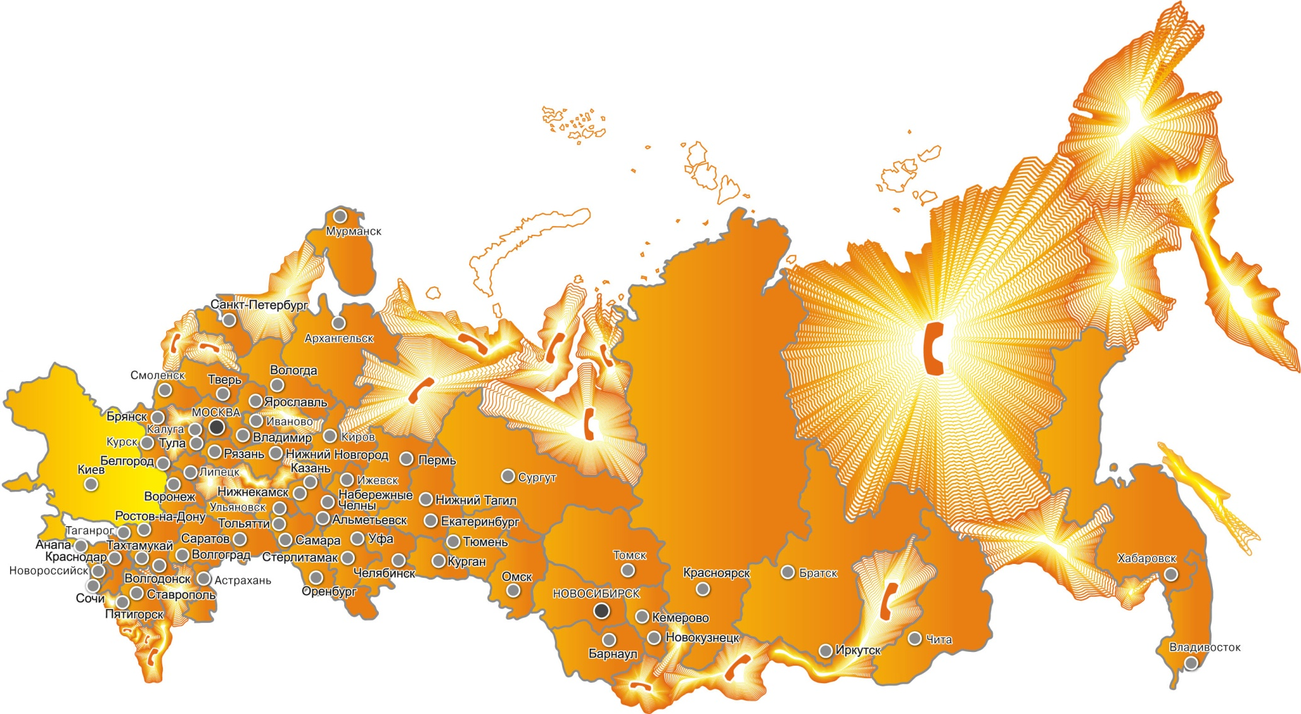
8 лет на рынке
63 филиала в Российской Федерации и 10 филиалов в Украине
4 контактных центра в Москве, Новосибирске, Волгограде и Киеве с режимом работы с 5 до 23 ч. (по московскому времени). Покрытие всех часовых поясов РФ.
Более 1 200 сотрудников

Slide 8
Наши контакты
Общество с ограниченной ответственностью «Национальная служба взыскания»
117393, Москва, ул. Профсоюзная д. 56 (10 этаж)
Тел.: +7 (495) 363 13 30 // 31
Факс. +7 (495) 363 13 29
www.nrservice.ru
Notes:
8

